Slide 1
הערכת אתרים – تقييم المواقع
מקצוע: ניתוח ואיתור מידע
שם המורה: טלי שמחון
עריכה: רונית נחמיה

Slide 2
ماذا سنتعلم اليوم
הערכת אמינות מקור מידע - تقييم موثوقية مصدر المعلومات
סוגי אתרים – أنواع المواقع
סוגי סיומות לכתובות URL – أنواع نهايات عناوين مواقع الانترنت

Slide 3
تقييم الموقع

Slide 4

מצב, שמקשה על בחירת המידע האמין ובעקבות כך עשוי לייצר מצב של קבלת החלטות או גיבוש דעה באופן שגוי.
الموقف الذي يجعل من الصعب اختيار المعلومات الموثوقة ونتيجة لذلك قد ينتج عنه موقف من اتخاذ القرارات أو صياغة رأي بشكل غير صحيح.
היצף מידע – تدفق المعلومات

Slide 5
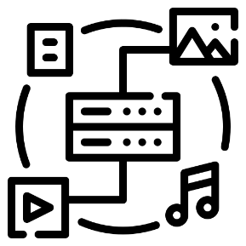




הערכת אמינות מקור המידע –
تقييم مصداقية مصدر المعلومات
نطاق
الدقة والموضوعية
التحديثات
صلاحية
موثوقية / مصداقية الموقع
היקף
דיוק ואובייקטיביות
עדכניות
סמכות
אמינות האתר

Slide 6
الموثوقية
مبنى عنوان الموقع- URL
education.gov.il
اسم المنظومة
او
اسم الشركة
نوع الموقع
البلد الذي تم تسجيله فيه
الموقع
نطاق
الدقة والموضوعية
حتلنة
الصلاحية
الموثوقية

Slide 7
نوع الموقع
كود نهاية العنوان | نوع الموقع / المنظومة | معنى نهاية العنوان
ac | مؤسسة أكاديمية | academic
edu | مؤسسات تعليمية - وزارة التربية والتعليم | education
k12 | مدارس | kinder מ גן-יב
gov | مؤسسة حكومية | government
muni | سلطة محلية | municipally
org | منظومات غير ربحية | organization
mil | مؤسسة أمنية / عسكرية | military
Net | الشركات التي تقدم خدمة الوصول إلى الإنترنت | network
co | تجاري | commercial
com | تجاري في الولايات المتحدة | commercial

Slide 8



صلاحية
جسم
متصل
نطاق
الدقة والموضوعية
حتلنة
الصلاحية
الموثوقية

Slide 9
עדכניות – محتلن بالتحديثات
רלוונטיות
ذات صلة
تكرر
تاريخ
يمكن لمعظم المواقع التمرير
أدناه عند آخر تحديث
نطاق
الدقة والموضوعية
حتلنة
صلاحية
الموثوقية

Slide 10
الدقة والموضوعية
الموضوعية
دقة
האם האתר פירסומי/פוליטי?
تحرير نصوص وهيكل الموقع
هل الآراء أو الحقائق معروضة؟
لغة
هل هناك اتجاه / مصلحة / إيجابية / سلبية؟
البيانات المستندة إلى المصدر
موقع هادف – يهدف معين
نطاق
الدقة والموضوعية
حتلنة
صلاحية
الموثوقية

Slide 11
היקף – شامل ؟
עומק
عمق
הנגשת מידע דרך הוזואליזציה
תמונות
الصور
קישורים
الروابط
נושאים
المواضيع
نطاق
الدقة والموضوعية
حتلنة
صلاحية
الموثوقية

Slide 12
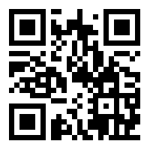
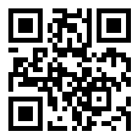
تمرين
أدخل المواقع باستخدام مسح QR.
قم بتقييمها والمعلومات الموجودة بها حسب المعايير :
صلاحية
الموثوقية
التحديثات
الدقة والموضوعية
نطاق

